Slide 1
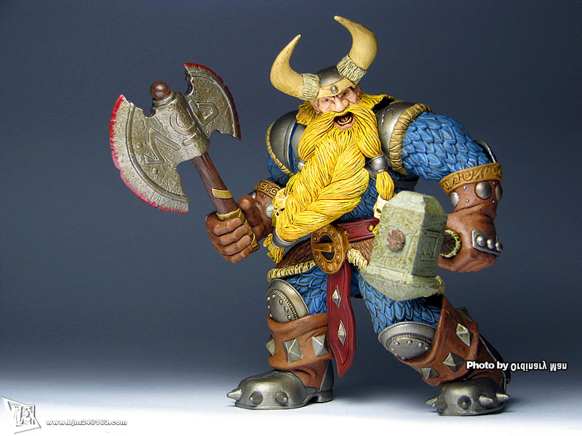
Linux云计算集群 架构师课程
叫兽：MK

Slide 2
磁盘介绍与Linux下磁盘管理
SAS硬盘
SATA硬盘
SSD硬盘
SCSI硬盘
IDE硬盘
磁盘管理
你的服务器使用什么磁盘？ 用过：1

Slide 3
SAS硬盘 没有见过：1 见：6
SAS（串行连接SCSI接口）
SAS（Serial Attached SCSI），串行连接SCSI接口，串行连接小型计算机系统接口。
SAS是新一代的SCSI技术，和现在流行的Serial ATA(SATA)硬盘相同，都是采用串行技术以获得更高的传输速度，并通过缩短连结线改善内部空间等。
SAS的接口技术可以向下兼容SATA。

Slide 4
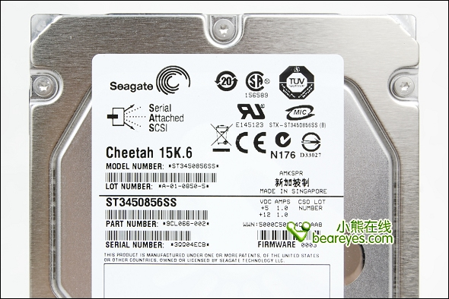
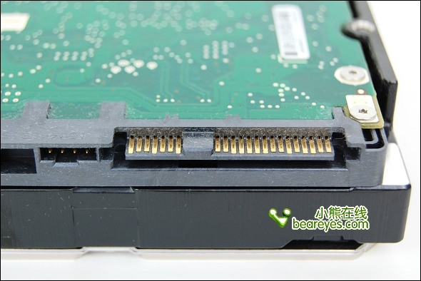
SAS 接口

Slide 5
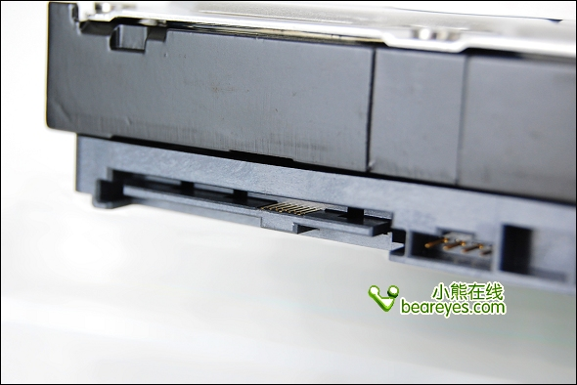
SAS接口背面还有触点

Slide 6
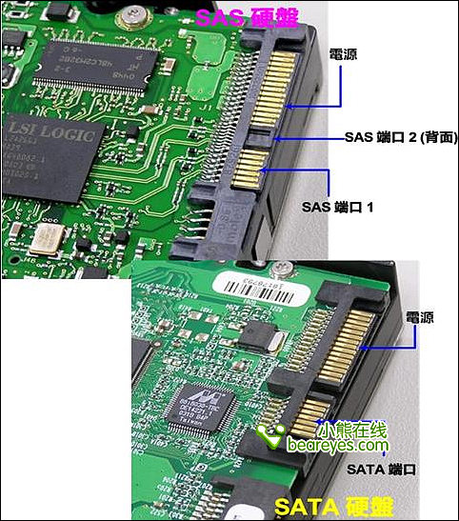
SAS和SATA接口对比

Slide 7
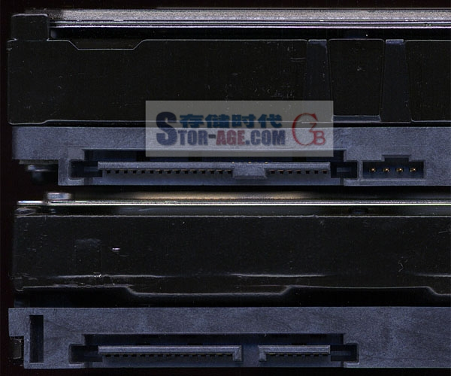

Slide 8
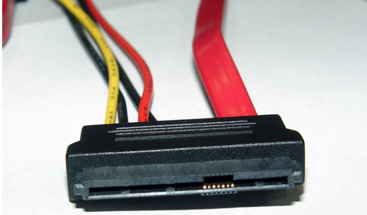

Slide 9
SAS设计尺寸
3.5英寸设计 笔记本电脑 转速
2.5英寸设计
此前主流的桌面磁盘和服务器磁盘都是采用3.5英寸设计，而SAS硬盘除了具有传统的3.5英寸规格之外，还采用了2.5英寸的缩小版，这样可以在机架式服务器有限的空间内安装更多的磁盘以扩充存储系统的容量，也能够为其他配件腾出更大的空间，以便通风散热，在2U高度内使用8个2.5英寸的SAS硬盘位已经成为大多数服务器厂商的选择。

Slide 10
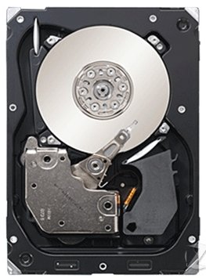
希捷300GB/15000转/SAS(ST3300657SS)
硬盘容量：146G/ 300GB / 600G
接口类型：SAS
转速：15000转/分
缓存：64MB /128MB
接口速率：3Gb/s 6Gb/s
平均寻道时间：3.4/3.9ms
内部传输速率：1450-2370Mb/s
工作功耗：12.92W
平均无故障时间：160万小时
盘体尺寸：3.5英寸
参考报价：￥ 1350
参考：缓存，转速 ，容量

Slide 11
真/假SAS盘
真SAS盘：容量 ：146G / 300G /600G 转速： 15K ，10K 价格贵
假SAS盘：容量 1T /2T /4T 转速： 7200元 价格便宜
假SAS盘=SATA盘体+SAS接口
用硬盘主用途： 容量大，便宜，支持热插拔。
在存储上用的假SAS盘多。

Slide 12
希捷500GB/7200转/企业级SATA(ST9500530NS)
硬盘容量：500GB
接口类型：SATA
转速：7200转/分
缓存：32MB
接口速率：3Gb/s
平均寻道时间：8.5/9.5ms
外部传输速率：3Gb/s
平均无故障时间：1200000小时
盘体尺寸：2.5英寸
工作噪音：2.6贝尔
参考报价：￥ 1200

Slide 13
SSD硬盘 接口是： SAS SATA ?
固态硬盘（Solid State Drive）用固态电子存储芯片阵列而制成的硬盘，由控制单元和存储单元（FLASH芯片、DRAM芯片）组成。
固态硬盘在接口的规范和定义、功能及使用方法上与普通硬盘的完全相同，在产品外形和尺寸上也完全与普通硬盘一致。
被广泛应用于军事、车载、工控、视频监控、网络监控、网络终端、电力、医疗、航空、导航设备等领域。

Slide 14
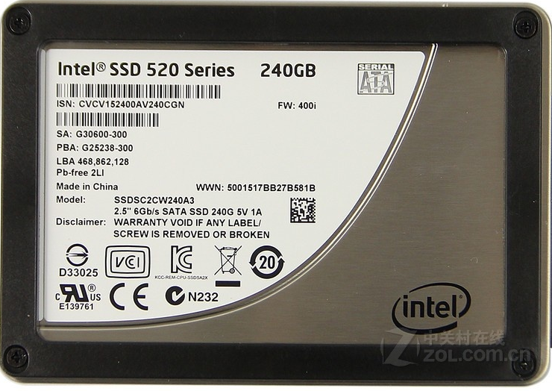

Slide 15
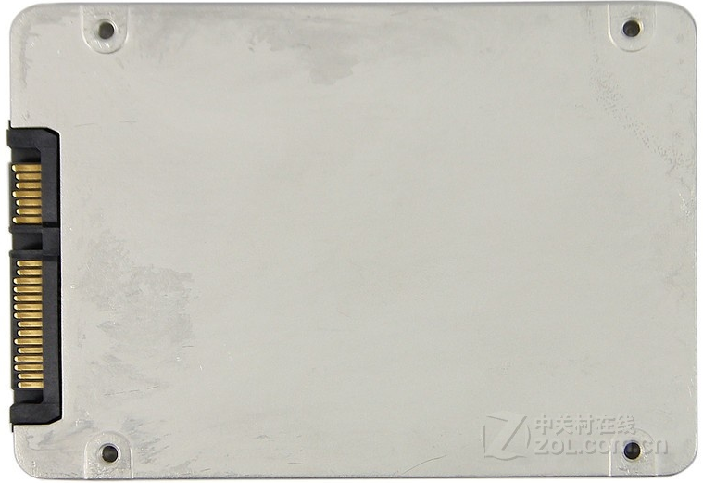

Slide 16
SSD硬盘
Intel SSD 520 Series 简盒包装（240GB）
参考报价：￥ 1140
存储容量：240GB
硬盘尺寸：2.5英寸
接口类型：SATA3（6Gbps），SATA2（3Gbps）
缓存：暂无数据
读取速度：SATA3：550MB/s SATA2：280MB/s
写入速度：SATA3：520MB/s SATA2：260MB/s
平均无故障时间：120万小时
平均寻道时间：暂无数据

Slide 17
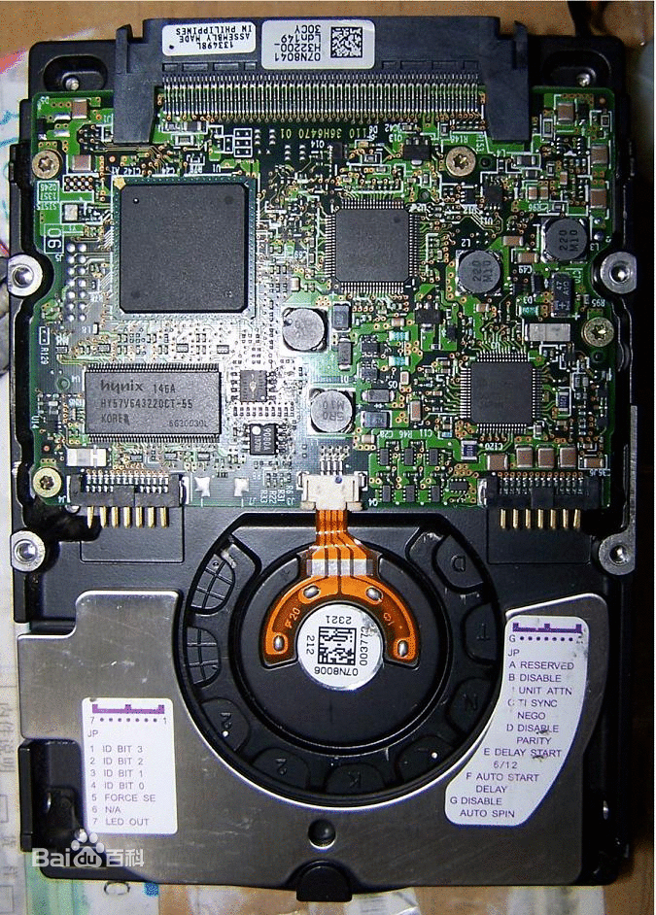
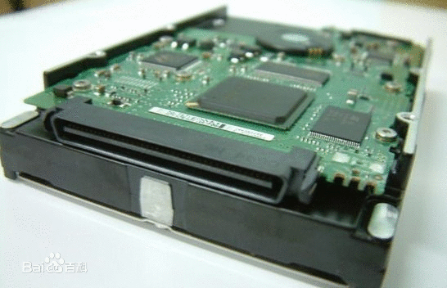
SCSI硬盘

Slide 18
希捷ST3146707LW(SCSI/10000转/3.5)参数
硬盘容量：146GB
接口类型：Ultra 320 SCSI
转速：10000转/分
缓存：8MB
接口速率：320MB/S
平均寻道时间：4.7/5.2ms
内部传输速率：475-841Mb/s
盘体尺寸：3.5英寸
接口针数：68pin
保修：三年

Slide 19
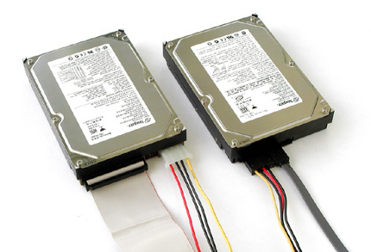
IDE硬盘

Slide 20
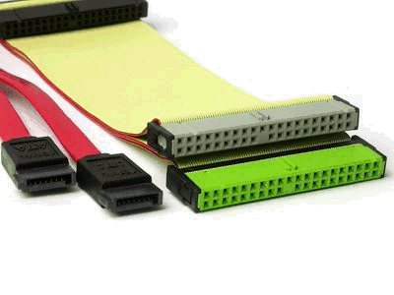
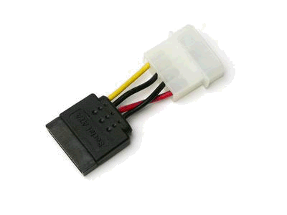
数据线和电源接口 串型和并型 哪个快?

Slide 21
并口为什么没有串口快
串口形容一下就是 一条车道，而并口就是有8个车道。同一时刻能传送8位（一个字节）数据。
但是并不是并口快，由于8位通道之间的互相干扰。传输受速度就受到了限制。当传输出错时，要同时重新传8个位的数据，而且传输速度越快，干扰越严重。这是硬伤，这样速度就无法提升上来。
串口没有干扰，传输出错后重发一位就可以了。而且串口传输的时钟频率要比并口高。

Slide 22
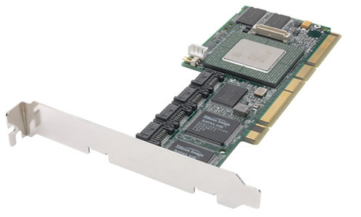
Adaptec SATA RAID 2410SA Raid卡
Adaptec, Inc.(Adaptec)
中文名称:亚当普特克公司

Slide 23
EFI
EFI，即可扩展固件接口(Extensible Firmware Interface)，EFI的位置很特殊，不像是BIOS那样是固件又是接口，EFI只是一个接口，位于操作系统与平台固件之间。

Slide 24
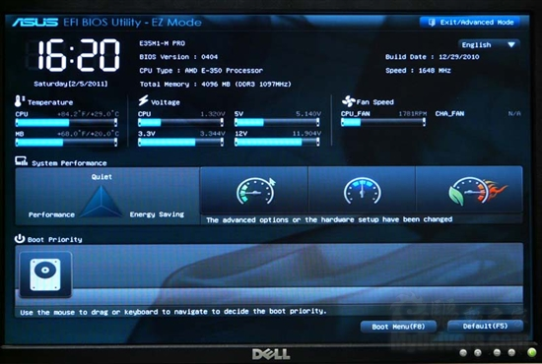
华硕E35M1-M 主板EFI

Slide 25
MBR与GPT分区表
MBR，主引导记录(Master Boot Record)，也就是现有的硬盘分区模式。MBR分区的标准决定了MBR只支持在2TB以下的硬盘，超过2TB的硬盘只能管理2TB！
GPT，全局唯一标识分区表(GUID Partition Table)，GUID，全局唯一标识符 (Globally Unique Identifier) 。与MBR最大4个分区表项的限制相比，GPT对分区数量没有限制。GPT可管理硬盘大小达到了18EB(1EB=1024PB=1,048,576TB) 。

Slide 26
课程笔记

Slide 27
•课程资料获取方式 •加入QQ群名称：Linux高级运维 •QQ群号： 370705713 •所有课程视频及相关资料都在群文件共享中 ， 大家可以加群下载。 今晚20：00有《Linux云计算集群架构师》付费课程免费试听机会3个，有需要的同学请加到群中后，找班主任要付费课程试听密码。 班主任QQ：1514460659

